Slide 1

.NET advanced
PLINQ.

Slide 2
План лекции
Презентация
PLINQ
Метод AsParallel
Метод WithDegreeOfParallelism
Метод AsOrdered
Метод ForAll
Ошибки, связанные с PLINQ
Обработка ошибок и отмена операции
Демо
Консольное приложение демонстрация работы с PLINQ

Slide 3
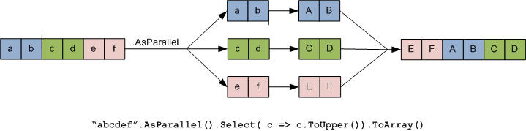
PLINQ
В пространство имен System.Linq был добавлен класс ParallelEnumerable, который инкапсулирует функциональность PLINQ (Parallel LINQ) и позволяет выполнять обращения к коллекции в параллельном режиме.
При обработке коллекции PLINQ использует возможности всех процессоров в системе. Источник данных разделяется на сегменты, и каждый сегмент обрабатывается в отдельном потоке.
PLINQ применяется преимущественно на больших коллекциях или при сложных операциях.

Slide 4
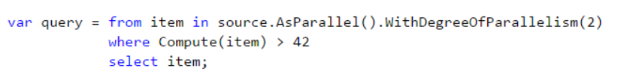

Метод AsParallel
Метод AsParallel() позволяет распараллелить запрос к источнику данных. Реализован как метод расширения LINQ у массивов и коллекций.
По умолчанию PLINQ использует все процессоры на главном компьютере до 64. Можно указать PLINQ использовать не более указанного количества процессоров.
Главное преимущество PLINQ перед методом Parallel.ForEach() заключается в автоматическом объединении результатов, полученных разными потоками.
Для сохранения порядка исходной коллекции в PLINQ существует метод AsOrdered.

Slide 5
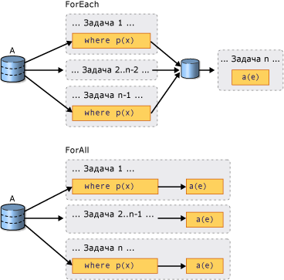
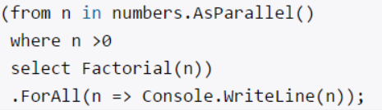
Метод ForAll
Для быстрого выполнения операции над каждым элементом коллекции в случаях, когда сохранение порядка не требуется и непосредственно обработка результатов может выполняться параллельно, используется метод ForAll<TSource> для выполнения запроса PLINQ.
В случае использование ForAll указываемая операция над данными осуществляется в том же потоке в котором обрабатывались сами данные запроса.

Slide 6
Ошибки, связанные с PLINQ
Параллельное выполнение запросов повышает сложность, что может привести к проблемам, которые в последовательном коде встречаются не так часто или не встречаются вовсе:
Нежелательная запись в адреса общей памяти
Излишняя параллелизация
Нежелательные вызовы потокоопасных методов
Излишние накладные расходы вызовов потокобезопасных методов
Излишние накладные расходы операций упорядочения

Slide 7
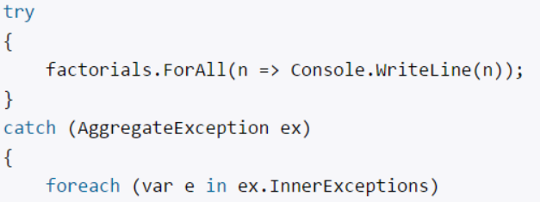
Обработка ошибок и отмена операции
При использовании PLINQ система прерывает выполнение всех потоков если в каком-то из них происходит исключение.
При генерации исключений все они агрегируются в одном исключении типа AggregateException.
Для прекращения операции до ее завершения возможно использовать метод WithCancellation(), которому в качестве параметра передается CancellationToken.
В параллельной запущенной задаче вызывается метод cts.Cancel(), что приводит к завершению операции и генерации исключения OperationCanceledException.

